Slide 1

Іван Сірко - український історичний діяч
Вчитель історії:
Калугіна Юлія Володимирівна

Slide 2

Місце народження
Івана Сірка
Народився Іван Дмитрович Сірко між 1605-1610 роками.
Раніше вважали, що він народився в Слобідській Україні у Мерефі. Однак вона була заснована лише 1658 року, тобто після народження Сірка. Сучасні дослідники вважають, що Іван Сірко походив зі Східного Поділля, а місцем його народження було сотенне місто Брацлавського полку Мурафа, за кілька кілометрів від Кальника.
Кальницький (Вінницький) полк — адміністративно-територіальна та військова одиниця XVII ст. у Правобережній Україні.
Полковий центр — місто Кальник (нині село Іллінецького району Вінницької області).

Slide 3

Родовід родини Половців-Сірків
Батьки - українські шляхтичі Половець.
Іван Дмитрович Половець, у Запорозькій Січі отримав прізвисько Сірко (характерник).
Діти - донька Софія та 2 сина: Петро, Роман.
Іван Дмитрович був з соціальної групи - українські шляхтичі, це доводить що він був писемним та мав герб.

Slide 4
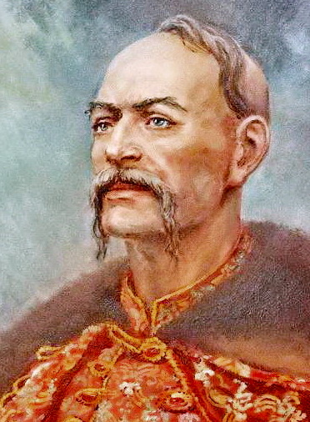
Українські характерники
Український характерник - людина, яка мала велику силу волі, незламну вдачу, викликала повагу оточуючих, сприймалась як особлива. Ознаки характерності:
Дія людини в Дусі незворотна, бо поки дія не закінчилася, дія відбувається.
Для того, щоб займати найвизначніше місце в цьому світі, достатньо бути людиною.
Володій Духом і шабля буде слідувати.
Якщо ти доторкнувся до коріння, ти став відповідальним за події.
Для здійснення дії повинно бути достатньо миті.
Характерник моделює процес і знає, що це правда.
  Стрільців-розвідників у козацькому війську називали пластунами. На Запорозькій Січі існував навіть окремий Пластунівський курінь. Українські характерники Запорозької Січі - першие українське об'єднання загонів спеціального призначення, що виконувала складні, небезпечні, інколи політично-чутливих операцій українського козацтва.

Slide 5
Діяльність Івана Сірка
Дата | Подія
1645 р. | Корпус 2500 козаків під командуванням полковника Івана Сірка на французьких кораблях відправився з Гданська до Франції, де зіграв вирішальну роль у взятті фортеці Дюнкерн, захопленої іспанцями.
1653 р. | Сірко відзначився у битві з поляками під Жванцем (територія сучасної Хмельницької області), після якої відбив полонених українців у татар, коли ті спробували доставити невільників до Криму.
1648-1654 рр. | Активний учасник Визвольної війни українського народу проти Польщі.
1655 р. | Сірко організував морський похід до Криму, чим зірвав намічений на літо похід татарської орди до України.
1660 р. | організував одночасно два удари по турецьких фортецях Очаків і Аслам-Кермен, де “посад висік і у полон спіймав”. Запорожці в обох походах взяли багато полонених, яких потім обміняли на українських невільників.
1663 р. | Сірко здійснив два походи на Перекоп, що “закрило” хана на Кримському півострові, зробивши неможливим його з'єднання з поляками.
1675 р. | Іван Сірко, з боєм увійшовши до Криму, захопив Бахчисарай і розгромив війська хана біля Сиваша.
1678 р. | Іван Дмитрович з козаками заподіяв великої шкоди татарському флоту, захистивши Україну.

Slide 6
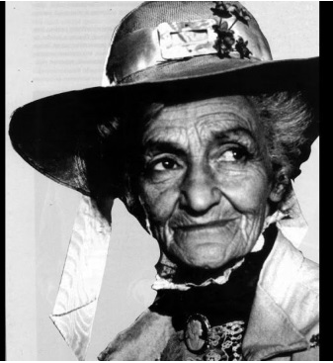
Нащадки
Івана Сірко
Прізвище, ім'я, по-батькові: Маріетта Капніст-Сірко.
Родинні зв'язки з Іваном Дмитровичем Сірко: прапраонука.
Роки життя: 22 березня 1914 — 25 жовтня 1993.
Діяльність: українська акторка театру і кіно, заслужена артистка УРСР, шляхтянка, донька графа; праонука українського поета, драматурга і громадсько-політичного діяча Василя Капніста. Жертва сталінського терору і в'язень ГУЛАГу.

Slide 7
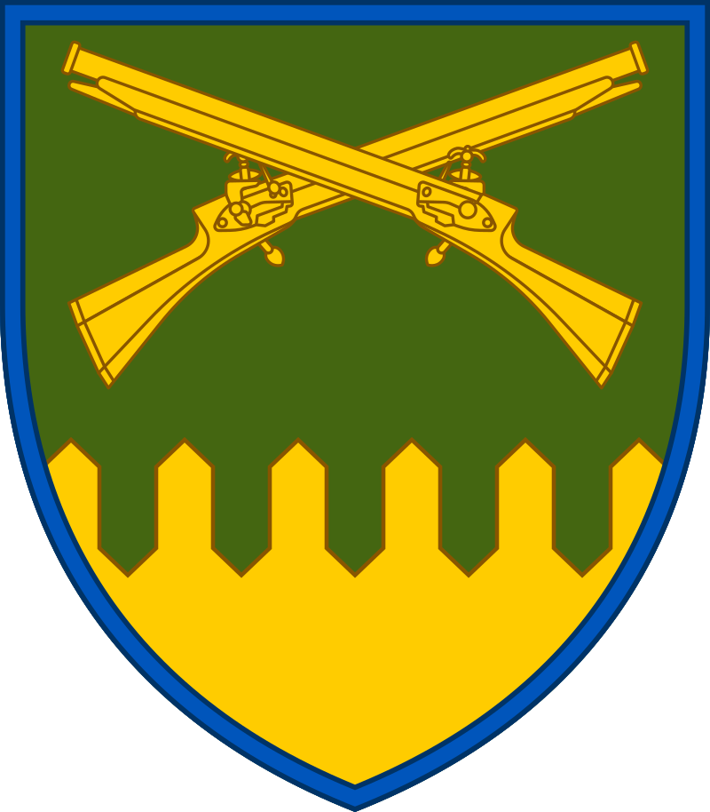
Військові нащадки
Івана Сірка
Назва: 92-га окрема механізована бригада імені кошового отамана Івана Сірка.
Вид: Сухопутні війська. Тип: Механізовані війська.
У складі: ОК "Схід". На службі: з 1999 року і дотепер
Базування: Харківська область, Чугуївський район, село Клугино-Башкирівка.
Гасло: "Собі - честь, Україні - слава!"
Бойові дії на Сході України (2014-2019 рр.): Іловайск, Бахмутка, Дебальцеве, Мар'янка, Щастя, Станиця Луганська.
Російське вторгнення в Україну (2022): 92-га ОМБр брала участь в обороні Харкова на Чугуївському напрямку; 8 вересня 2022 Президент відмітив заслуги бригади при контрнаступі на Харківщині в районі Балаклії; 10 вересня 2022 в результаті успішного штурму воїни 92-ої ОМБр підняли стяг України над міськрадою звільненого Куп'янська.

Slide 8
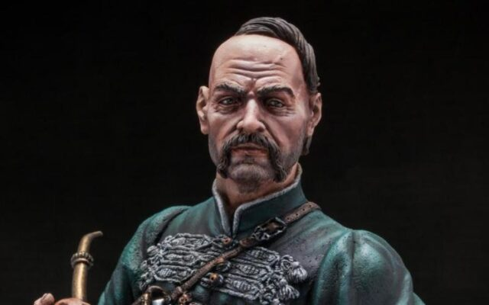
Висновок:
Історичний портрет
Прізвище та ім'я історичного діяча: Іван Дмитрович Сірко
Роки життя: 1605 (1610) — 1680
Посада: кошовий отаман Запорозької Січі
Діяльність: український полководець, подільський шляхтич, козацький ватажок, кальницький полковник, легендарний кошовий отаман Запорозької Січі й усього Війська Запорозького Низового. Здобув перемогу в 65 боях.
Висновок: Я вважаю, що своєю діяльністю Іван Дмитрович Сірко надихав багатьох людей боротись за волю (демократичні свободи) та не залишати у тяжкому становищі своїх побратимів, рідних (визволяв українських бранців з полону).

